Slide 1
NHIỆT LIỆT CHÀO MỪNG CÁC EM HỌC SINH
LỚP 6
MÔN : MĨ THUẬT
Giáo viên : Nguyễn Vân Trường

Slide 2
Bài tổng kết:
Các hình thức mĩ thuật
(Tiết 35)

Slide 3
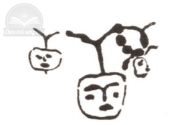
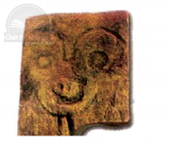
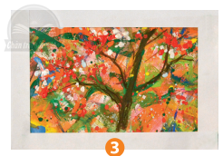
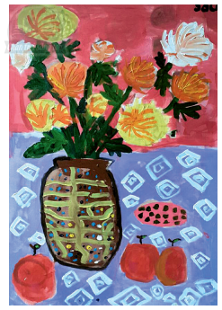
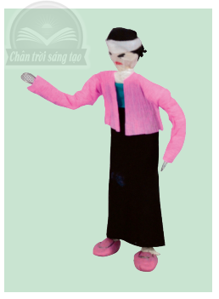
1. HOẠT ĐỘNG 1: KHÁM PHÁ THỂ LOẠI MĨ THUẬT
Quan sát hình và chỉ ra các thể loại bài sau: Mĩ thuật tạo hình, Mĩ thuật ứng dụng, Tích hợp Lí luận và Lịch sử mĩ thuật

Slide 4
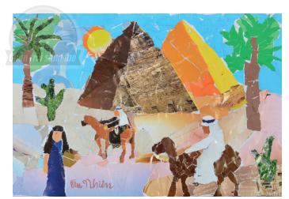
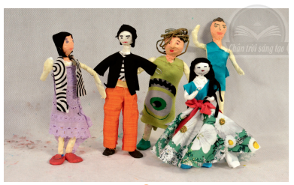
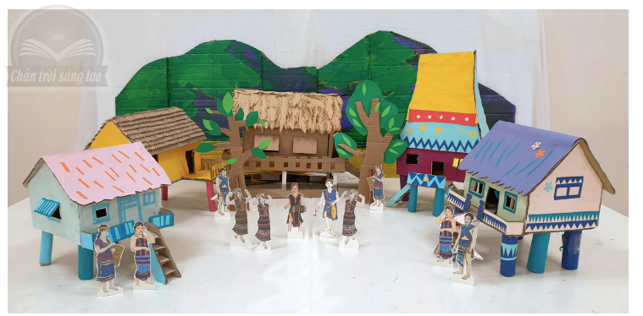
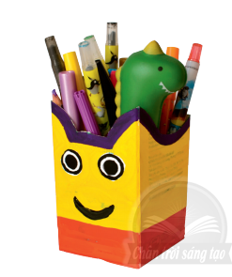

Slide 5
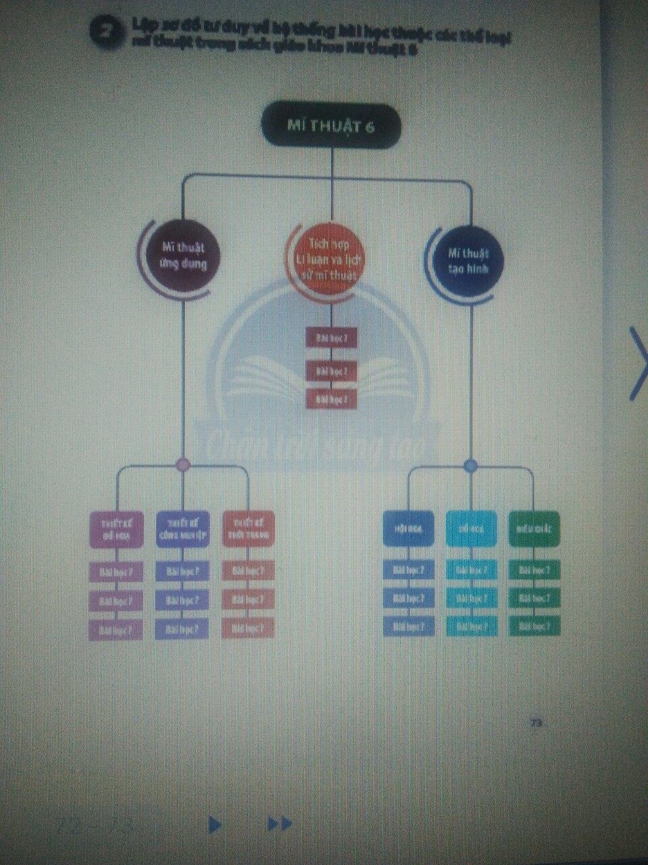
HOẠT ĐỘNG 2: LẬP SƠ ĐỒ TƯ DUY VỀ HỆ THỐNG BÀI HỌC THUỘC CÁC THỂ LOẠI MĨ THUẬT TRONG SÁCH GIÁO KHOA MĨ THUẬT 6

